Slide 1


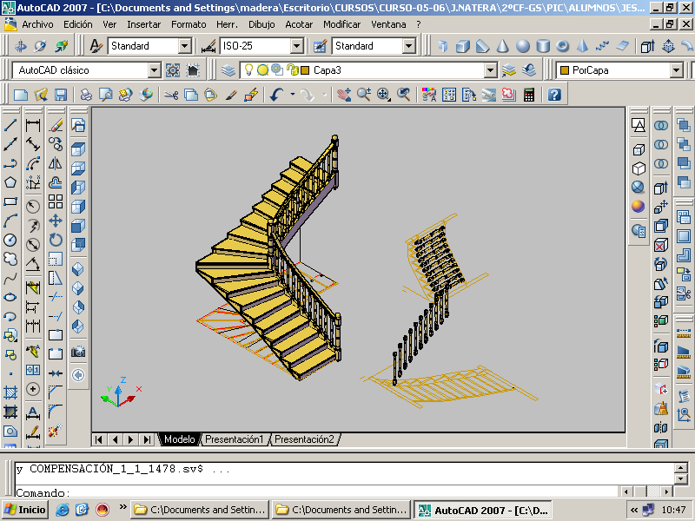
Desarrollo de Productos en Carpintería y Mueble
CICLO FORMATIVO DE GRADO SUPERIOR
Diseño en madera
Mi formación, mi futuro.

Slide 2
En este ciclo se desarrollan, diseños y proyectos de muebles e instalaciones en madera, ayudado de las técnicas informáticas más usuales.
Notes:
INTRODUCCIÓN
Esta diapositiva ha de contener una frase que destaque los principales atractivos que ofrece el ciclo
formativo a los alumnos y alumnas que lo realicen.
Datos Técnicos
El texto debe quedar limitado entre las 2 guías, es decir, 5 líneas máximo. [Ver> Cuadrícula y guías> Activar casilla “Mostrar guías de dibujo en la pantalla”].
Texto introducción. Tipo de letra. Arial, estilo: cursiva, tamaño: 32 puntos, color: blanco (RGB: 255, 255, 255) [Formato> Fuente]. Alineación izquierda [Formato> Alineación> Alinear a la izquierda]. Interlineado: 38 puntos, espacio antes de párrafo: 0, espacio después de párrafo: 0 [Formato> Interlineado].
Fondo del color asignado al ciclo. En valores RGB.

Slide 3
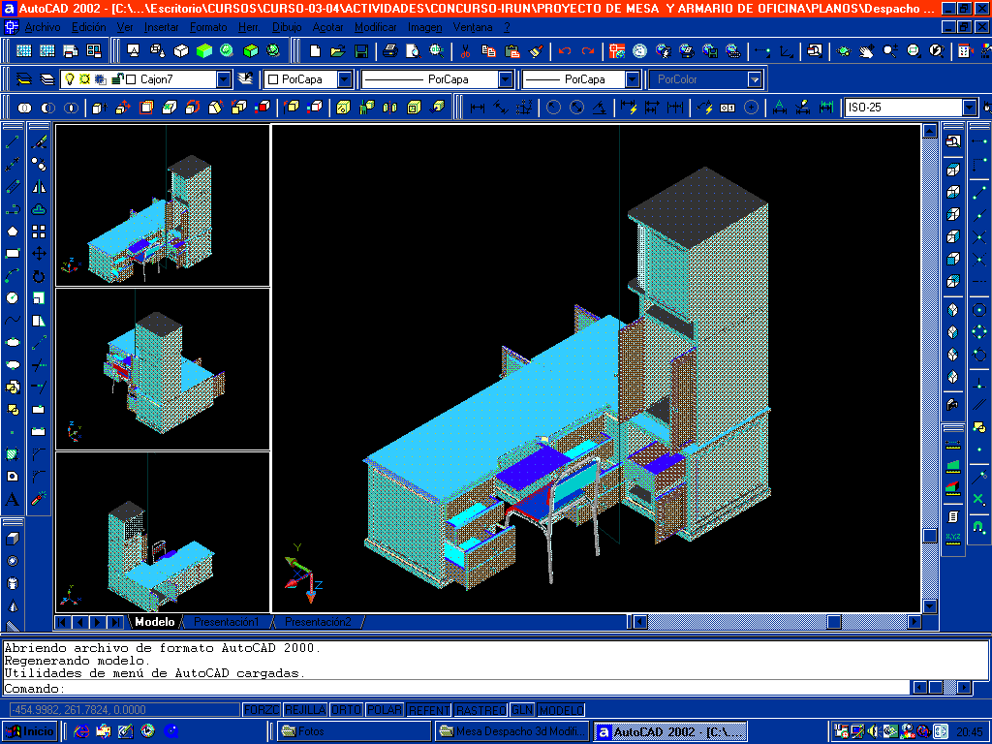
Notes:
IMAGEN INTRODUCTORIA
Cumple, gráficamente, la misma función que la diapositiva INTRODUCCIÓN. Debe ser una imagen acerca del ciclo formativo, que capte el interés y resulte muy atractiva.
Datos técnicos:
La imagen representativa del ciclo debe ocupar toda la diapositiva.

Slide 4
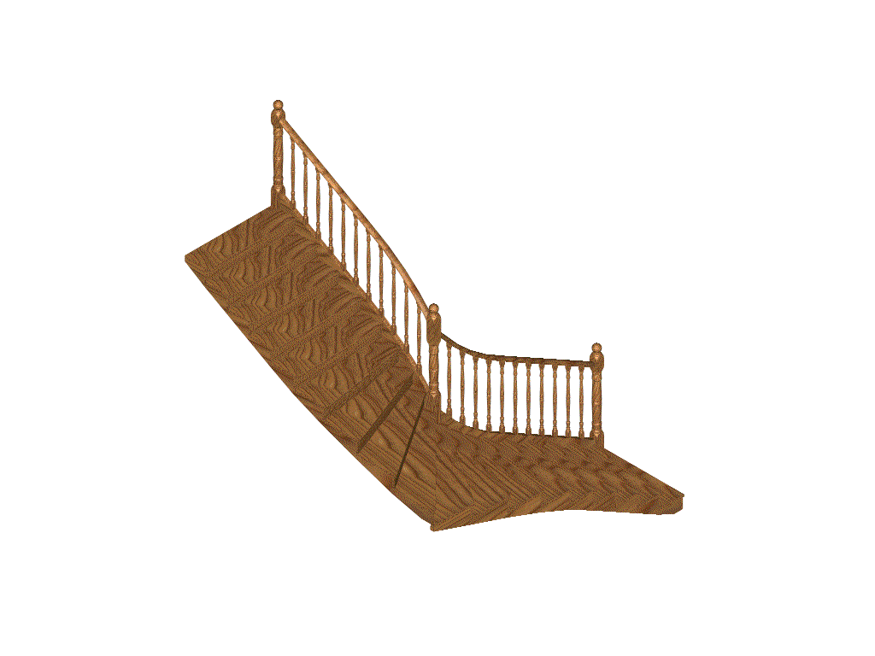
¿Qué voy a aprender?
Diseño de muebles por Autocad.
Proyectos de muebles
Proceso de fabricación
Interpretación de planos
Toma de datos en la obra
Elaboración de presupuestos
Optimización de recursos
Gestión de empresas
- Utilizar máquinas de c.n.
Vista de una escalera, en autocad.
Notes:
PORTADILLA. Opción 1
Columna de texto ilustrada con una fotografía.
Las páginas de portadilla contienen las preguntas que encabezan los cuatro apartados principales de la
presentación:
¿Qué voy aprender?
¿Cómo conseguirlo?
Voy a trabajar como:
Puedo seguir estudiando:
Existen tres opciones para páginas de portadilla, pudiéndose elegir para cada pregunta la opción que se
adecúe en nuestra presentación.
Datos técnicos
Pregunta. Tipo de letra: Arial, tamaño: 28 puntos, color: gris claro (RGB: 178, 178, 178) [Formato> Fuente]. Alineación izquierda [Formato> Alineación> Alinear a la izquierda].
Párrafo. Tipo de letra: Arial, tamaño: 20 puntos, color: blanco (RGB: 255, 255, 255) [Formato> Fuente]. Alineación izquierda [Formato> Alineación> Alinear a la izquierda]. Interlineado: 24 puntos, espacio antes de párrafo: 10 puntos, espacio después de párrafo: 0 [Formato> Interlineado].
Pie de foto. Tipo de letra: Arial, tamaño: 12 puntos, color: blanco (RGB: 255, 255, 255) [Formato> Fuente]. Alineación izquierda [Formato> Alineación> Alinear a la izquierda].

Slide 5
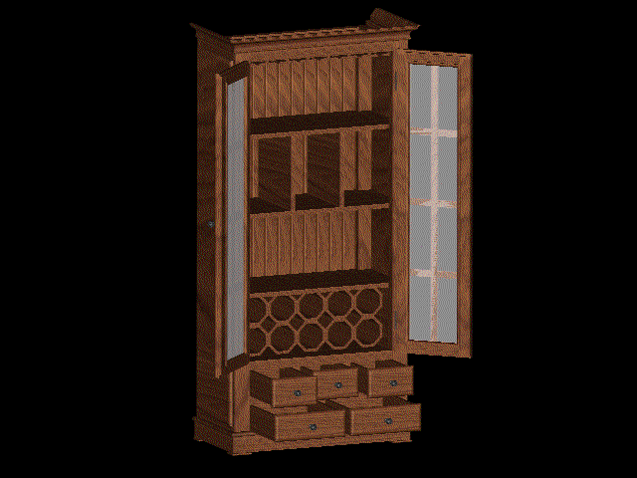
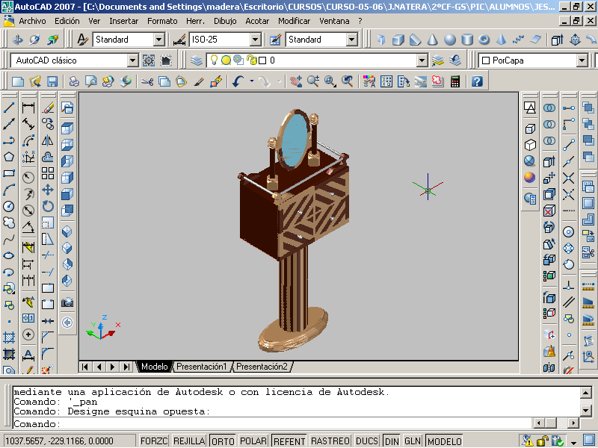
Vista de mueble botellero en autocad.
Vista de tocador de seguridad en autocad.
Notes:
CONTENIDO. Opción 4
Dos fotografías.
Las fotografías deben ajustarse a las guías, respetando el espacio entre ellas y llegando hasta los
bordes izquierdo y derecho de la diapositiva, según el modelo propuesto. Para activar y desactivar la
visualización de las guías [Ver> Cuadrícula y guías> Activar casilla “Mostrar guías de dibujo en la pantalla”].
En las páginas de contenido ha de utilizarse el encabezado, con el fin de identificar el apartado en el
que nos encontramos.
IMPORTANTE: COMPROBAR QUE EL ENCABEZADO SEA EL CORRECTO.
Datos técnicos
Encabezado. Tipo de letra: Arial, tamaño: 14 puntos, color: gris (RGB: 128, 128, 128) [Formato> Fuente]. Alineación derecha [Formato> Alineación> Alinear a la derecha].
Pie de foto. Tipo de letra: Arial, tamaño: 12 puntos, color: blanco (RGB: 255, 255, 255) [Formato> Fuente]. Alineación izquierda [Formato> Alineación> Alinear a la izquierda].

Slide 6
¿Cómo conseguirlo?
Realizando diseños y proyectos de muebles, y prototipos en los módulos más extensos del ciclo.
En el 2º curso, durante el tercer trimestre se desarrollan prácticas en empresas del sector.
Diseño de muebles en CAD
Proyectos de muebles
Diseños de prototipos.
Construcción de prototipos
Diseño de instalaciones con madera
Prácticas en empresas.
Notes:
PORTADILLA. Opción 2
Columna de texto acompañada de listado.
Las páginas de portadilla contienen las preguntas que encabezan los cuatro apartados principales de la
presentación:
¿Qué voy aprender?
¿Cómo conseguirlo?
Voy a trabajar como:
Puedo seguir estudiando:
Existen tres opciones para páginas de portadilla, pudiéndose elegir para cada pregunta la opción que se
adecúe en nuestra presentación.
Tras esta opción de PORTADILLA que sólo contiene texto es conveniente introducir una diapositiva que
sólo contenga fotografía, como las opciones 4 y 5 de diapositivas de CONTENIDO.
Si bien se ofrece la posibilidad de comenzar los apartados con páginas en las que sólo hay texto, se
recomienda que los párrafos no sean muy extensos. Subdividir el contenido de la columna de texto en, al
menos, dos párrafos, agiliza la lectura.
No se debe modificar el tipo de viñetas elegidas para los listados, a fin de conseguir homogeneidad entre
todas las presentaciones.
Datos técnicos
Pregunta. Tipo de letra: Arial, tamaño: 28 puntos, color: gris claro (RGB: 178, 178, 178) [Formato> Fuente]. Alineación izquierda [Formato> Alineación> Alinear a la izquierda].
Párrafo. Tipo de letra: Arial, tamaño: 20 puntos, color: blanco (RGB: 255, 255, 255) [Formato> Fuente]. Alineación izquierda [Formato> Alineación> Alinear a la izquierda]. Interlineado: 24 puntos, espacio antes de párrafo: 10 puntos, espacio después de párrafo: 0 [Formato> Interlineado].
Listado. Tipo de letra: Arial, tamaño: 20 puntos, color: blanco (RGB: 255, 255, 255) [Formato> Fuente]. Alineación izquierda [Formato> Alineación> Alinear a la izquierda]. Interlineado: 24 puntos, espacio antes de párrafo: 10 puntos, espacio después de párrafo: 0 [Formato> Interlineado]. Viñetas del tipo círculos pequeños [Formato> Numeración y viñetas> Con viñetas> Elegir segunda opción].

Slide 7
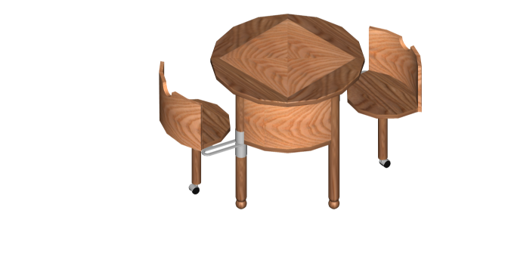
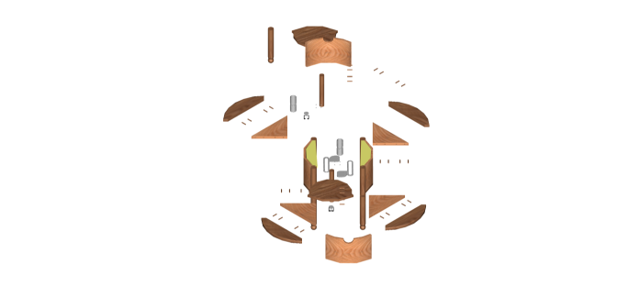
¿Como conseguirlo ?
Vista de prototipo: mesa con sillas.
Explosionado de la vista anterior.
Notes:
CONTENIDO. Opción 4
Dos fotografías.
Las fotografías deben ajustarse a las guías, respetando el espacio entre ellas y llegando hasta los
bordes izquierdo y derecho de la diapositiva, según el modelo propuesto. Para activar y desactivar la
visualización de las guías [Ver> Cuadrícula y guías> Activar casilla “Mostrar guías de dibujo en la pantalla”].
En las páginas de contenido ha de utilizarse el encabezado, con el fin de identificar el apartado en el
que nos encontramos.
IMPORTANTE: COMPROBAR QUE EL ENCABEZADO SEA EL CORRECTO.
Datos técnicos
Encabezado. Tipo de letra: Arial, tamaño: 14 puntos, color: gris (RGB: 128, 128, 128) [Formato> Fuente]. Alineación derecha [Formato> Alineación> Alinear a la derecha].
Pie de foto. Tipo de letra: Arial, tamaño: 12 puntos, color: blanco (RGB: 255, 255, 255) [Formato> Fuente]. Alineación izquierda [Formato> Alineación> Alinear a la izquierda].

Slide 8
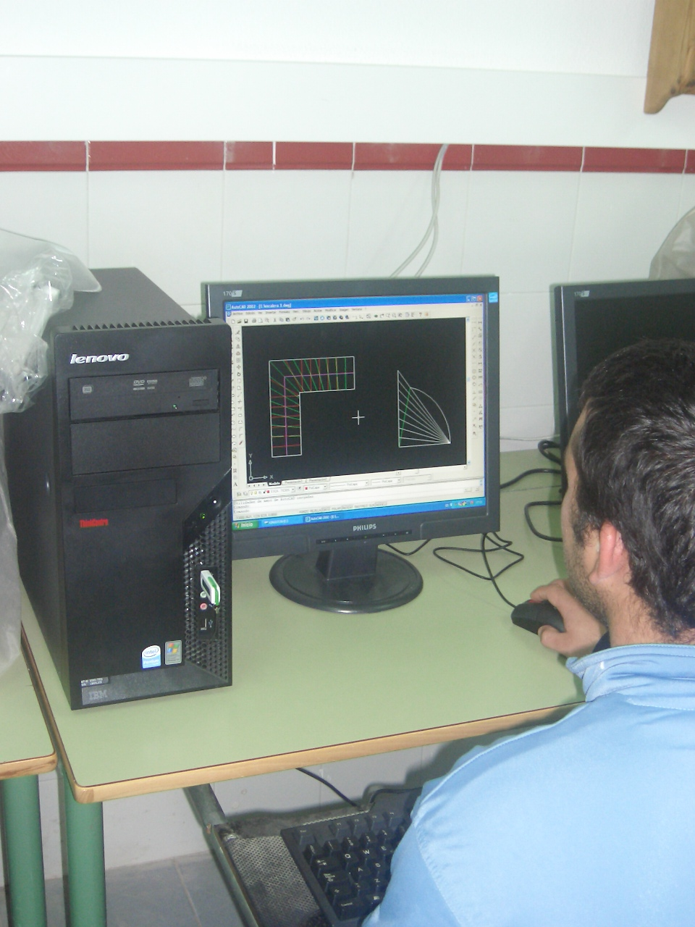
¿cómo conseguirlo ?
El diseño asistido por ordenador ayuda al alumno a estar al día en cuanto a las técnicas informáticas utilizadas
Elaboración de presupuestos con presto.
Alumno del grado superior diseñando en autocad.
Notes:
CONTENIDO. Opción 3
Columna de texto acompañada de fotografía.
Se recomienda que los párrafos no sean muy extensos. Subdividir el contenido de las columnas de
texto en, al menos, dos párrafos, agiliza la lectura.
En las páginas de contenido ha de utilizarse el encabezado, con el fin de identificar el apartado en el
que nos encontramos.
IMPORTANTE: COMPROBAR QUE EL ENCABEZADO SEA EL CORRECTO.
Datos técnicos
Párrafo. Tipo de letra: Arial, tamaño: 20 puntos, color: blanco (RGB: 255, 255, 255) [Formato> Fuente]. Alineación izquierda [Formato> Alineación> Alinear a la izquierda]. Interlineado: 24 puntos, espacio antes de párrafo: 10 puntos, espacio después de párrafo: 0 [Formato> Interlineado].
Encabezado. Tipo de letra: Arial, tamaño: 14 puntos, color: gris (RGB: 128, 128, 128) [Formato> Fuente]. Alineación derecha [Formato> Alineación> Alinear a la derecha].
Listado. Tipo de letra: Arial, tamaño: 20 puntos, color: blanco (RGB: 255, 255, 255) [Formato> Fuente]. Alineación izquierda [Formato> Alineación> Alinear a la izquierda]. Interlineado: 24 puntos, espacio antes de párrafo: 10 puntos, espacio después de párrafo: 0 [Formato> Interlineado]. Viñetas del tipo círculos pequeños [Formato> Numeración y viñetas> Con viñetas> Elegir segunda opción].

Slide 9
Voy a trabajar como:
Las empresas demandan gran cantidad de trabajadores con titulación de Grado Superior en esta especialidad.
El objetivo es formar parte de la familia profesional, con el desarrollo de cada uno de los módulos que componen este ciclo.
Esto queda avalado por el 100% de inserción laboral y de la oferta de empleo que queda sin cubrir.
Dibujante proyectista de
muebles
- Técnico en diseño de mueble
Proyectista de instalaciones en
madera
Técnico en gestión de calidad
en productos de madera y
mueble
Técnico en prototipos de
carpintería y mueble
Técnico en gestión de
aprovisionamiento en la
industria de madera y mueble
Notes:
PORTADILLA. Opción 3
Dos columnas de texto.
Las páginas de portadilla contienen las preguntas que encabezan los cuatro apartados principales de la
presentación:
¿Qué voy aprender?
¿Cómo conseguirlo?
Voy a trabajar como:
Puedo seguir estudiando:
Existen tres opciones para páginas de portadilla, pudiéndose elegir para cada pregunta la opción que se
adecúe en nuestra presentación.
Tras esta opción de PORTADILLA que sólo contiene texto es conveniente introducir una diapositiva que
sólo contenga fotografía, como las opciones 4 y 5 de diapositivas de CONTENIDO.
Si bien se ofrece la posibilidad de comenzar los apartados con páginas en las que sólo hay texto, se
recomienda que los párrafos no sean muy extensos. Subdividir el contenido de la columna de texto en, al
menos, dos párrafos, agiliza la lectura.
Datos técnicos
Pregunta. Tipo de letra: Arial, tamaño: 28 puntos, color: gris claro (RGB: 178, 178, 178) [Formato> Fuente]. Alineación izquierda [Formato> Alineación> Alinear a la izquierda].
Párrafo. Tipo de letra: Arial, tamaño: 20 puntos, color: blanco (RGB: 255, 255, 255) [Formato> Fuente]. Alineación izquierda [Formato> Alineación> Alinear a la izquierda]. Interlineado: 24 puntos, espacio antes de párrafo: 10 puntos, espacio después de párrafo: 0 [Formato> Interlineado].

Slide 10
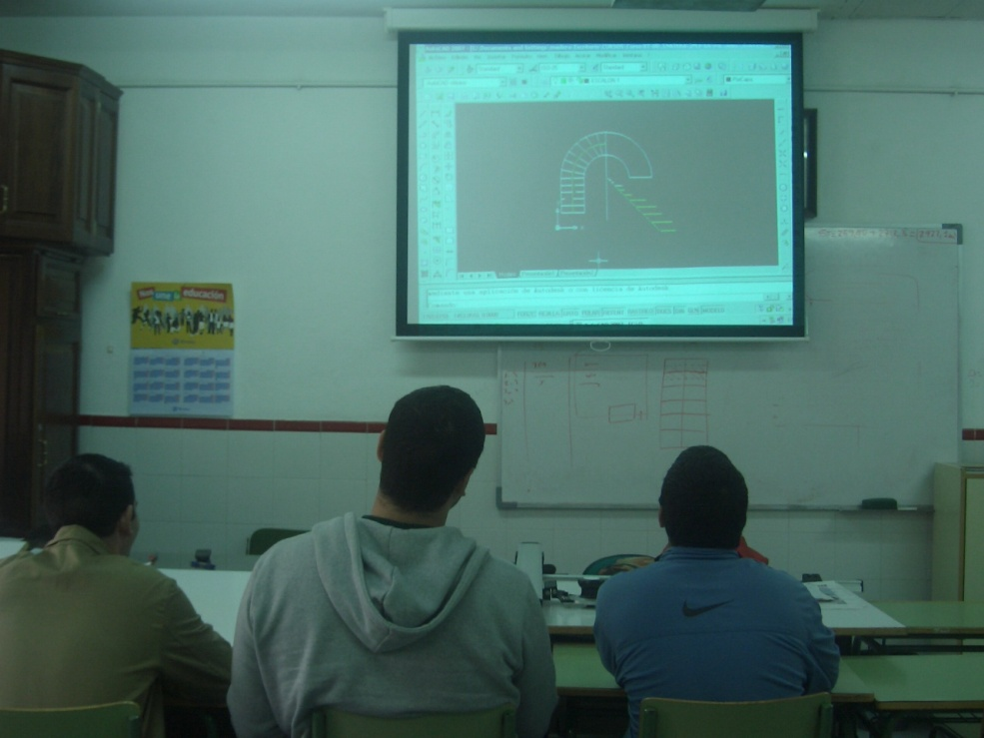
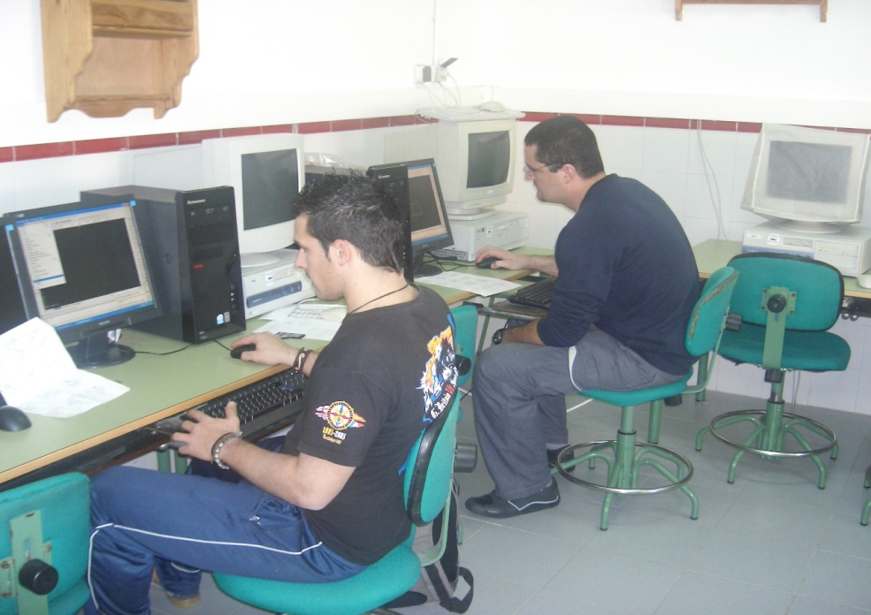
Voy a trabajar como
La utilización de diversos programas informáticos son parte fundamental de la formación de este Ciclo Formativo Superior.
Alumnos del Grado Superior en clase.
Notes:
CONTENIDO. Opción 3
Columna de texto acompañada de fotografía.
Se recomienda que los párrafos no sean muy extensos. Subdividir el contenido de las columnas de
texto en, al menos, dos párrafos, agiliza la lectura.
En las páginas de contenido ha de utilizarse el encabezado, con el fin de identificar el apartado en el
que nos encontramos.
IMPORTANTE: COMPROBAR QUE EL ENCABEZADO SEA EL CORRECTO.
Datos técnicos
Párrafo. Tipo de letra: Arial, tamaño: 20 puntos, color: blanco (RGB: 255, 255, 255) [Formato> Fuente]. Alineación izquierda [Formato> Alineación> Alinear a la izquierda]. Interlineado: 24 puntos, espacio antes de párrafo: 10 puntos, espacio después de párrafo: 0 [Formato> Interlineado].
Encabezado. Tipo de letra: Arial, tamaño: 14 puntos, color: gris (RGB: 128, 128, 128) [Formato> Fuente]. Alineación derecha [Formato> Alineación> Alinear a la derecha].
Listado. Tipo de letra: Arial, tamaño: 20 puntos, color: blanco (RGB: 255, 255, 255) [Formato> Fuente]. Alineación izquierda [Formato> Alineación> Alinear a la izquierda]. Interlineado: 24 puntos, espacio antes de párrafo: 10 puntos, espacio después de párrafo: 0 [Formato> Interlineado]. Viñetas del tipo círculos pequeños [Formato> Numeración y viñetas> Con viñetas> Elegir segunda opción].

Slide 11
Puedo seguir estudiando:
Una vez finalizado el ciclo formativo, los alumnos/a podemos seguir nuestra formación, teniendo acceso a las siguientes titulaciones universitarias:.
Arquitectura técnica
Ingeniería técnica agrícola
Ingeniería técnica en diseño industrial
Ingeniería técnica forestal
Ingeniería técnica industrial
Ingeniería técnica de minas
Notes:
PORTADILLA DE EJEMPLO.
(Esta portadilla es un ejemplo realizando una copia de la diapositiva de la Portadilla: Opción 2, en la que
hemos modificado la pregunta del encabezado).

Slide 12
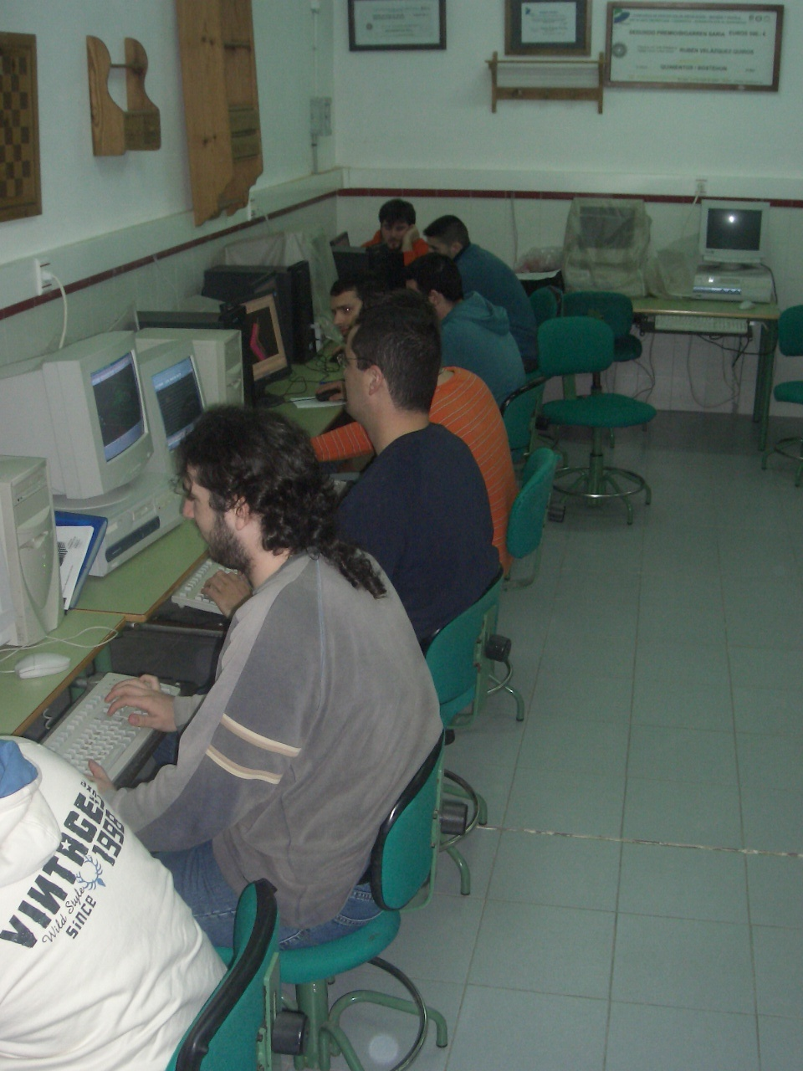
Alumnos del Grado Superior en el aula de informática.
Notes:
CONTENIDO. Opción 5
Una fotografía.
La fotografía debe ajustarse a las guías, llegando hasta los bordes izquierdo y derecho de la diapositiva,
según el modelo propuesto. Para activar y desactivar la visualización de las guías [Ver> Cuadrícula y
guías> Activar casilla “Mostrar guías de dibujo en la pantalla”].
En las páginas de contenido ha de utilizarse el encabezado, con el fin de identificar el apartado en el que
nos encontramos.
IMPORTANTE: COMPROBAR QUE EL ENCABEZADO SEA EL CORRECTO.
Datos técnicos
Encabezado. Tipo de letra: Arial, tamaño: 14 puntos, color: gris (RGB: 128, 128, 128) [Formato> Fuente]. Alineación derecha [Formato> Alineación> Alinear a la derecha].
Pie de foto. Tipo de letra: Arial, tamaño: 12 puntos, color: blanco (RGB: 255, 255, 255) [Formato> Fuente]. Alineación izquierda [Formato> Alineación> Alinear a la izquierda].

Slide 13
Notes:
DIAPOSITIVA FINAL

